Slide 1
Ekonomický život v spoločnosti
Potreby a statky

Slide 2
Potreby a ich uspokojovanie
Potreba – je pocit nedostatku
Človek počas života pociťuje množstvo rozmanitých potrieb:
- potreba jesť
- potreba piť
- potreba oddychovať
- potreba komunikovať
- potreba vzdelávať sa

Slide 3
Potreby a ich uspokojovanie
s vývojom ľudskej spoločnosti sa vyvíjajú aj potreby
niektoré zanikajú, ale súčasne vzniká množstvo nových potrieb:
- potreba kultúrneho vyžitia
- zateplenia domu
- komunikácie cez internet

Slide 4
Potreby
Vyššie (sekundárne)
Základné (primárne)

Slide 5
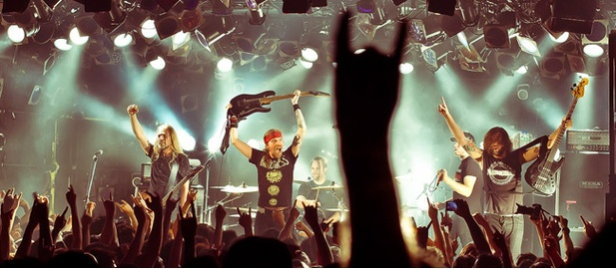
Potreby
Potreby delíme na:
Základné (primárne) – nevyhnutné pre život: potreba vody, potravy, odievania
Vyššie (sekundárne) – bez ich uspokojenia sa človek zaobíde, ale sú dôležité pre jeho ďalší rozvoj: potreba vlastniť auto, mať priateľov, ísť na koncert

Slide 6
Statky
slúžia na uspokojovanie potrieb
statok je každá užitočná vec, ktorá uspokojuje nejaké ľudské potreby

Slide 7
Statky
Poznáme rôzne druhy statkov:
Z hľadiska dostupnosti
voľné statky
ekonomické (vzácne) statky
Z hľadiska formy
hmotné statky
nehmotné statky

Slide 8
Z hľadiska dostupnosti
voľné statky – nachádzajú sa v neobmedzenom množstve v prírode a sú každému dostupné
- voda riek, morí
- vzduch
- lesné plody
ekonomické (vzácne) – je ich obmedzené množstvo, sú zväčša vytvorené človekom, uspokojujú určité potreby
- chlieb
- dom
- obuv

Slide 9
Z hľadiska formy
hmotné statky – získavajú sa z prírody alebo sa vyrábajú
- nerastné suroviny
- kniha
- zubná kefka
nehmotné statky – slnečné žiarenie (výsledok prírodného procesu) alebo služby
- oprava obuvi
- vzdelávanie
- sťahovacia služba

